Slide 1

Guía para la eliminación de información del SIPOT que cumplió con los plazos de conservación establecidos en los Lineamientos Técnicos Generales.

Slide 2
ÍNDICE
1.- Respaldo de Información cargada por el Sujeto Obligado en el SIPOT.
1.1 Respaldo de información vía “Vista pública” o página de “Información Pública” de la Plataforma Nacional de Transparencia (PNT).
1.2 Respaldo mediante el menú” “Administración de Información”.
2. Eliminación de Información cargada por el Sujeto Obligado en el SIPOT.
2.1 Eliminación desde el Menú “Carga de información”.
2.2 Eliminación mediante el menú “Opciones avanzadas”.
2.3 Eliminación mediante el menú “Administración de la información”.

Slide 3
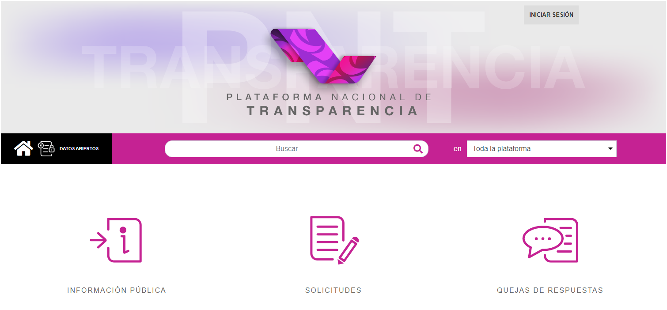
1.- Respaldo de Información cargada por el Sujeto Obligado en el SIPOT.
La vista pública de la Plataforma Nacional de Transparencia (PNT) es una vía sencilla y útil de conservar un respaldo de la información ya que no requiere la utilización de un usuario o contraseña. En la vista pública se generan archivos Excel o CVS con la información cargada, información que puede ser filtrada para obtenerla de forma más ordenada o precisa.

Slide 4
1.1 Respaldo de información vía “Vista pública” o página de “Información Pública” de la Plataforma Nacional de Transparencia (PNT).
Para comenzar con el procedimiento primeramente se deberá ingresar al siguiente enlace:
https://www.plataformadetransparencia.org.mx/
En la pantalla deberás dar un clic sobre el icono Información pública

Slide 5
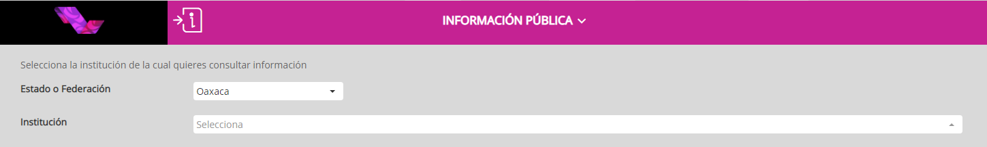
Procedimiento
Seleccionar el nombre de la entidad federativa en el campo Estado o Federación.
En el campo “Institución” debes capturar la denominación de tu Sujeto Obligado.

Slide 6
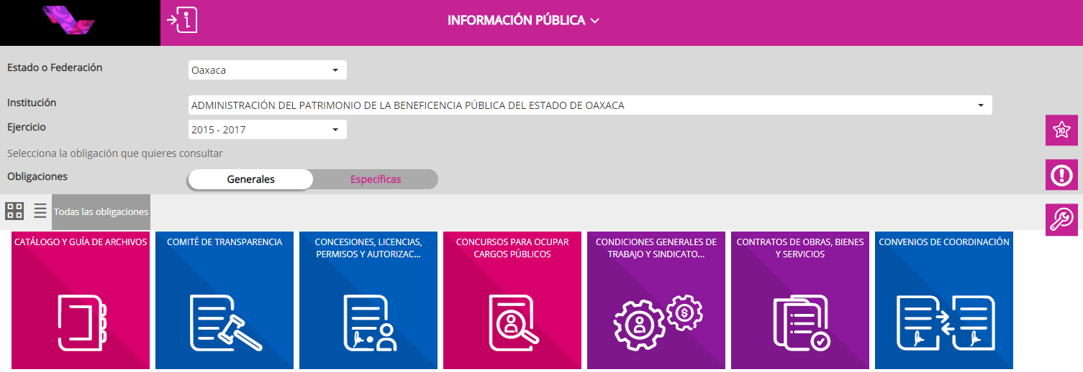
Procedimiento
Se podrá consultar la información tanto de las obligaciones generales como de las especificas. Esta consulta puede ser por vista en mosaicos con lenguaje ciudadano, a través de vista por listado o por los siete grandes rubros temáticos con los que cuenta esta vista pública.

Slide 7
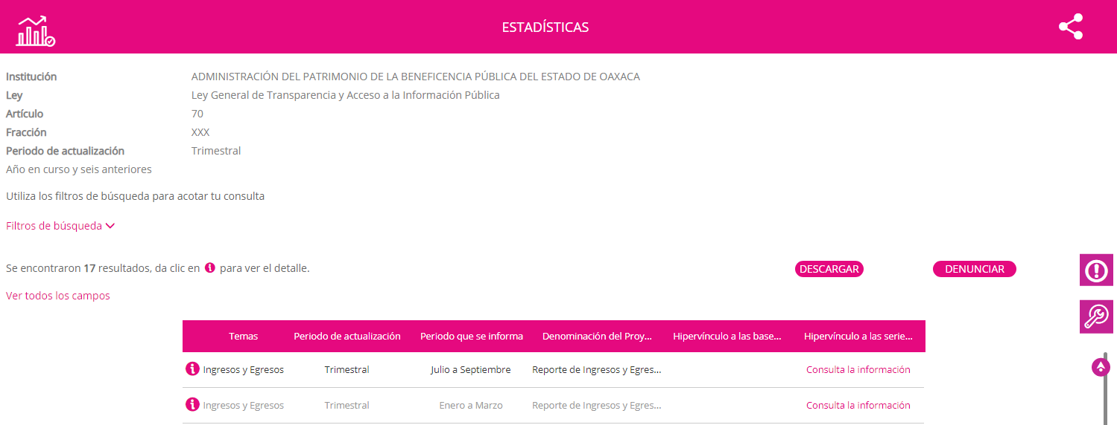
Procedimiento
Una vez que se ha seleccionado la obligación, ya sea mediante los mosaicos o el listado de fracciones, se desplegarán los datos cargados y diversos botones o enlaces que permiten filtrar la información. En la siguiente imagen se observan los diferentes herramientas que se pueden utilizar en la vista pública.

Slide 8
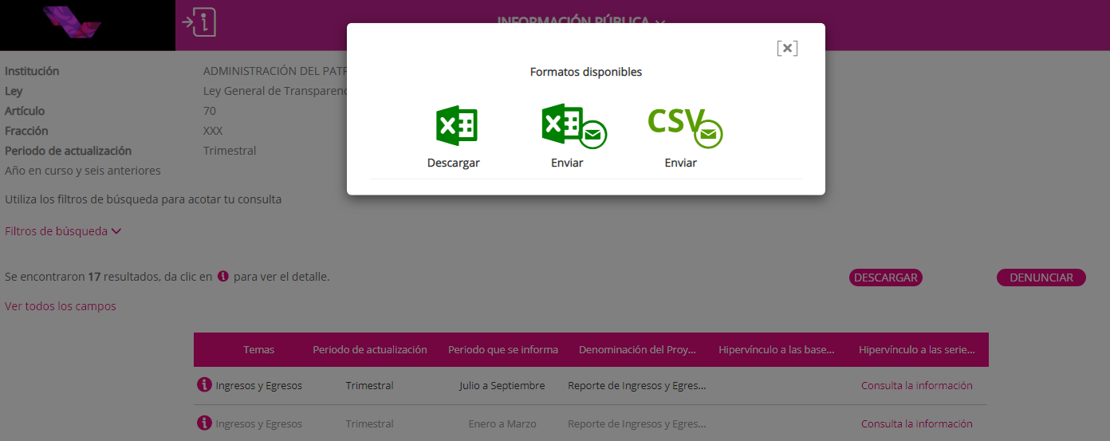
Procedimiento
La opción “Descargar” baja un archivo Excel con el resultado de la búsqueda realizada en rangos de 1000 registros en campos tipo tabla y 20000 registros en tablas secundarias, sin embargo, si el archivo contiene más registros, se recomienda utilizar cualquiera de las otras dos opciones que envían la información vía correo electrónico en formato Excel o CSV.

Slide 9
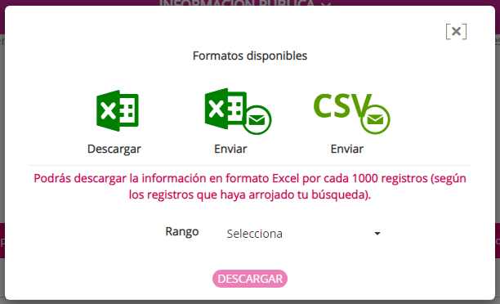
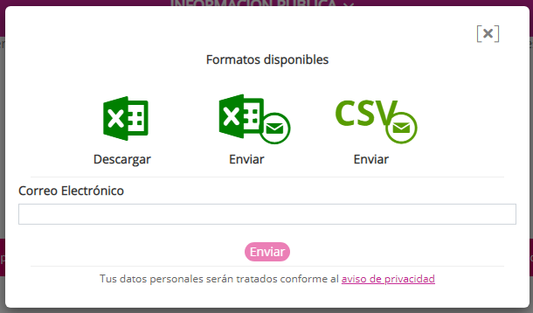
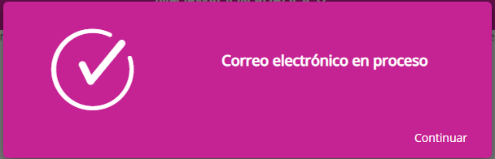
Procedimiento

Slide 10
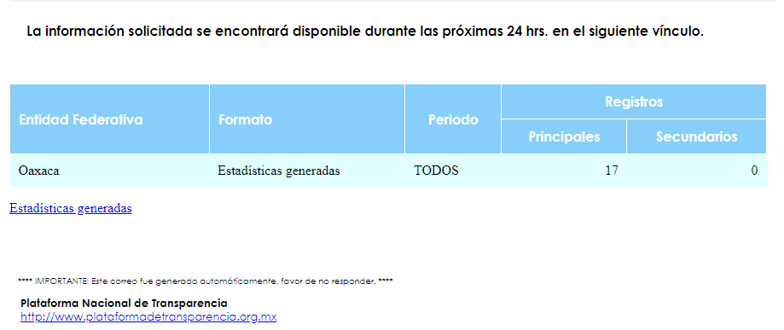
Procedimiento
El sistema notificará vía correo electrónico cuando el archivo esté listo para descargarse mediante un enlace de descarga. Es importante tomar en cuenta que el archivo sólo estará disponible por 24 horas, por lo que se sugiere descargarlo antes de que concluya su vigencia. De lo contrario perderá la información si se realiza la eliminación.

Slide 11
1.2 Respaldo mediante el menú” “Administración de Información”
Datos que debemos conocer para realizar el respaldo de la información:
a) Nombre de la Normatividad en la que se encuentra la información que se desea respaldar.
b) Para el caso en el que el Administrador del Sujeto Obligado sea quien realice el respaldo, deberá conocer el Nombre de la Unidad Administrativa y usuario de los cuales respaldará la información. Para el caso de los Administradores de las unidades administrativas estos datos se mostrarán pre llenados ingresando desde sus cuentas.
c) Artículo, fracción, inciso, y/ o numeral del cual se respaldará la información y nombre del formato.
d) Periodo a descargar o, en su caso, datos que se utilizarán para filtrar la información y acotarla para su descarga.

Slide 12
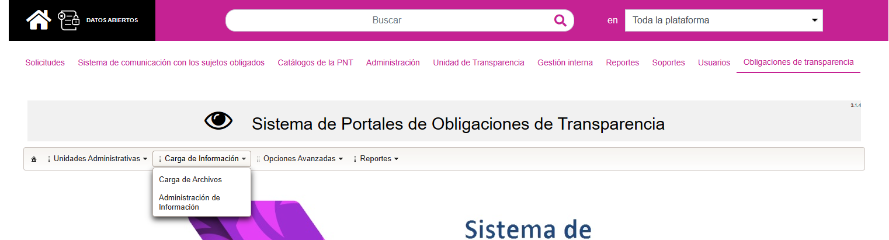
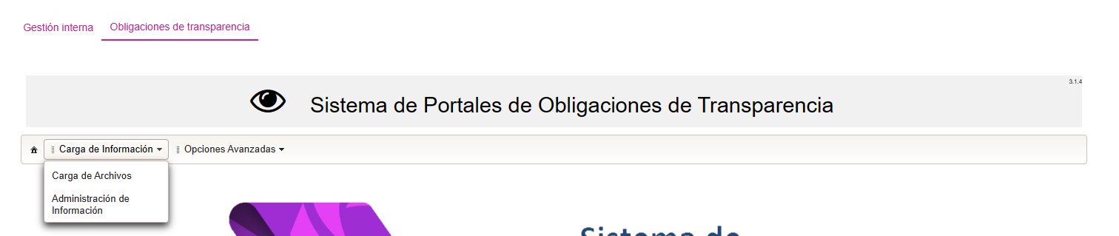
Procedimiento
Para realizar el respaldo de información desde el SIPOT deberás contar con el usuario y contraseña y lo podrás realizar desde cualquiera de los dos perfiles en el sistema: Administrador de Sujeto Obligado y/o Administrador de Unidad Administrativa, debido a que ambos perfiles tienen la opción de “Administración de Información”.
Administrador del Sujeto Obligado
Administrador de Unidad Administrativa

Slide 13
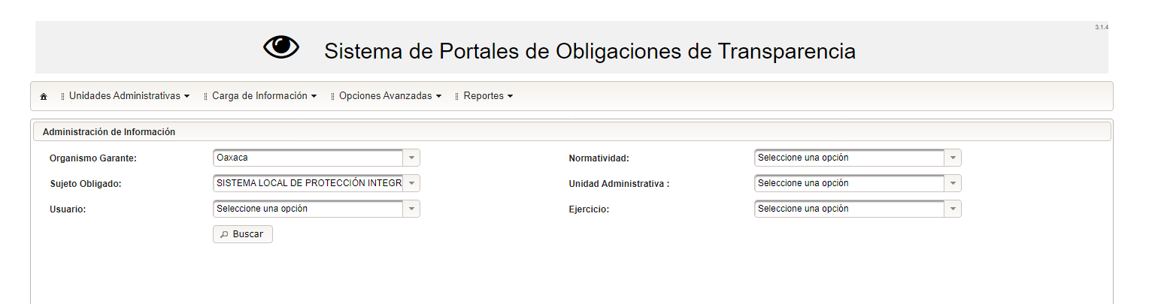

Procedimiento
Una vez que el usuario ingresa a la cuenta correspondiente, se debe seleccionar la opción Carga de información yposteriormente, Administración de información.
Administrador del Sujeto Obligado
Administrador de Unidad Administrativa

Slide 14
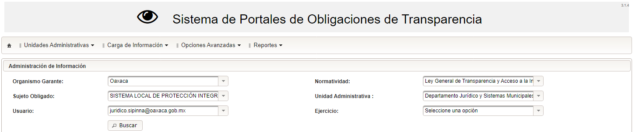
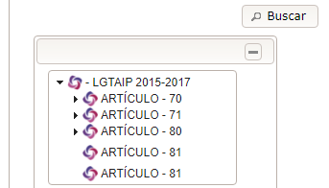
Procedimiento
Si el usuario que ingresó al SIPOT tiene el perfil de Administrador del Sujeto Obligado debe seleccionar: la Normatividad, la Unidad Administrativa y el Usuario correspondiente. Si el usuario que ingreso al SIPOT tiene el perfil de Administrador de Unidad Administrativa, los datos anteriores estarán pre llenados y deberá requisitar los restantes.
Visualizara el listado de obligaciones asignadas, deberá seleccionar el formato del cual se desea respaldar la información a tendiendo al articulo, fracción, inciso y/o numeral, en su caso.
Posteriormente dar clic al botón buscar.

Slide 15
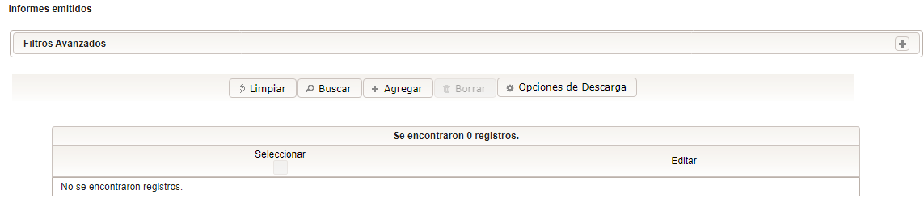
Procedimiento
IMPORTANTE: para las obligaciones en las que su periodo de conservación sea mayor a un año, aun así se haya seleccionado un ejercicio en especifico, en el resultado de búsqueda de los registros obtendrá todos los ejercicios anteriores al que se encuentra en curso, es por eso que se sugiere revisar la información y utilizar el apartado de filtros avanzados de ser necesario.
En la parte central del navegador de internet se desplegará la siguiente pantalla:
El símbolo [+] permite expandir o contraer la sección de filtros avanzados. La sección de filtros contiene todos los campos del formato, los que podremos utilizar para acotar o filtrar la información.

Slide 16
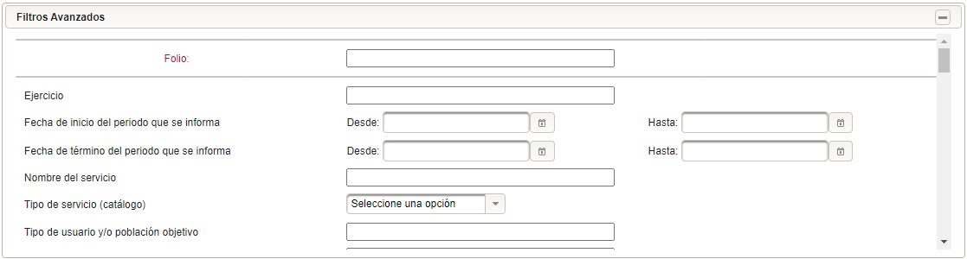
Procedimiento
En la sección de filtros avanzados se observa que, particularmente, los campos tipo “Fecha” funcionan mediante la selección de dos fechas: “Desde”, “Hasta”. Es decir, la información de filtrará mediante el establecimiento de una fecha inicial y una fecha final de búsqueda (rango de fechas).

Slide 17
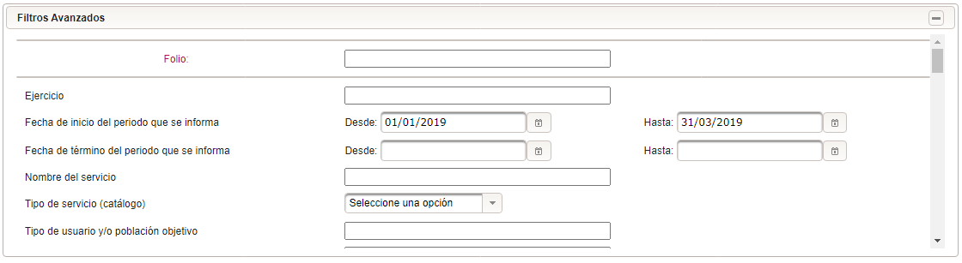
Procedimiento
Para recuperar la información por periodo reportado, --por ejemplo, primer trimestre--, no es necesario capturar la fecha de inicio y la fecha de término del periodo que se reporta, en este caso, recomendamos sólo capturar el rango del periodo de inicio del periodo que se reporta, por lo que se debe capturar de la siguiente forma:

Slide 18
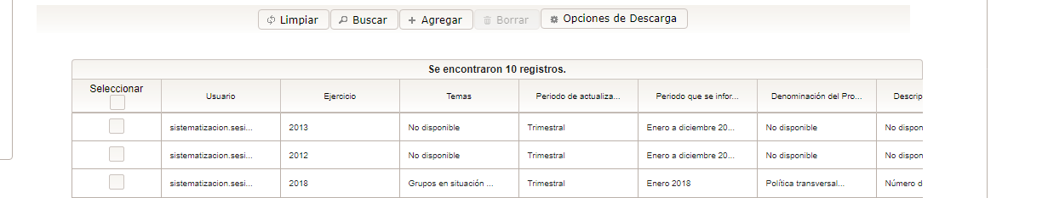
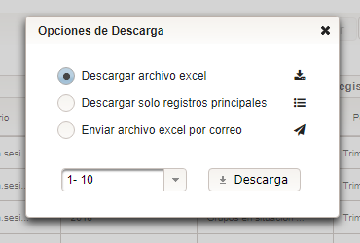
Procedimiento
Cuando se presione el botón “Buscar” el sistema mostrará todos los registros que cumplan con los datos establecidos en los filtros de búsqueda. Es importante tomar en consideración que, si no se coloca ningún dato en los filtros, el sistema recuperará todos los registros cargados por el usuario.

Slide 19
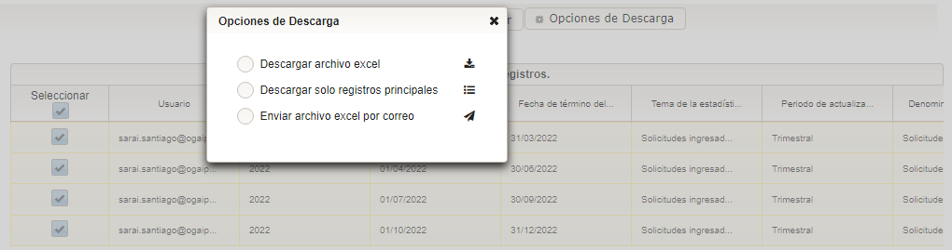
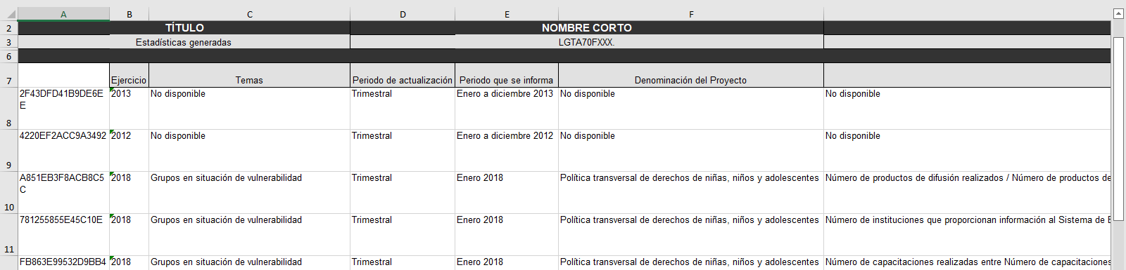
Procedimiento
Una vez que se realizó la búsqueda se seleccionaran los resultados para posteriormente descargar el archivo Excel con el resultado mediante el botón de “descarga”. Es importante señalar si el resultado es superior a 1,000 registros, se podrá seleccionar el rango de registros a descargar.
La acción anterior generará un archivo Excel, que en la columna (A) contiene el número de identificador del registro a nivel nacional (Identificador encriptado), que posterior mente utilizaremos para eliminación de información.

Slide 20
2. Eliminación de Información cargada por el Sujeto Obligado en el SIPOT.
El sistema de carga de información tiene 3 opciones o procedimientos: alta, baja o modificación de información, en este caso, tanto la eliminación como el cambio de información requieren como paso previo obtener un archivo con la información que se va a modificar o eliminar.
El archivo generado tiene en la columna (A) un número de identificación encriptado que será necesario para eliminar el registro. Si por equivocación se carga un archivo que no contenga el número de identificación el sistema emite el siguiente error en el comprobante de errores.

Slide 21
2.1 Eliminación desde el Menú “Carga de información”.
Procedimiento
Ingresar a la plataforma de transparencia en la url: https://www.plataformadetransparencia.org.mx
Capturar el usuario y contraseña para ingresar al SIPOT (perfil de Administrador de Sujeto Obligado o de Administrador de Unidad Administrativa).
En el menú se debe seleccionar la opción Carga de Información->carga de archivos.

Slide 22
Procedimiento
Si el usuario que ingresó al SIPOT tiene el perfil de Administrador del Sujeto Obligado debe seleccionar: la Normatividad, la unidad administrativa y el usuario correspondiente. Si el usuario que ingreso al SIPOT tiene el perfil de Administrador de unidad administrativa, sólo deberá seleccionar la normatividad, el ejercicio y presionar el botón buscar.
En el listado de fracciones deberá seleccionar el formato del cual se desea eliminar la información.

Slide 23
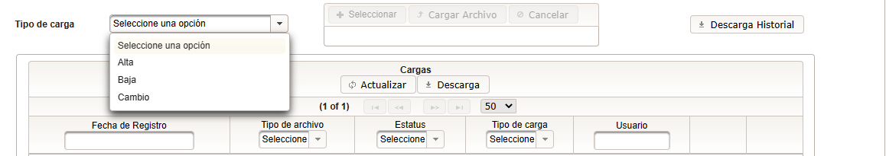
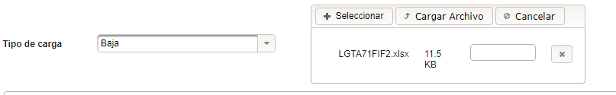
Procedimiento
En la parte central del navegador de internet se desplegará la pantalla en la que deberá seleccionar “Baja” como tipo de carga.
Una vez que se seleccionó “Baja”, se deberá presionar el botón “Seleccionar” y posteriormente el botón “Cargar Archivo” lo cual permitirá subir el archivo que contiene los registros a eliminar.

Slide 24
Procedimiento
Una vez que se cargó el archivo, se registra el movimiento en el panel de carga.
Cuando el archivo sea procesado, el estatus cambiará a “Terminado” o en su caso a “Error” y se podrá descargar el listado de errores o el acuse de Terminado.

Slide 25
2.2 Eliminación mediante el menú “Opciones avanzadas”.
La eliminación de información mediante opciones avanzadas es una alternativa rápida que no requiere la utilización de un archivo Excel, sin embargo, requiere el conocimiento de la información ya que utiliza el establecimiento de filtros avanzados, es decir, necesitamos conocer los datos para saber cuántos registros se eliminarán en base a los filtros. La utilización de esta opción es sumamente delicada, si bien el sistema nos indica cuantos registros serán eliminados, pero no cuenta con vista previa.

Slide 26
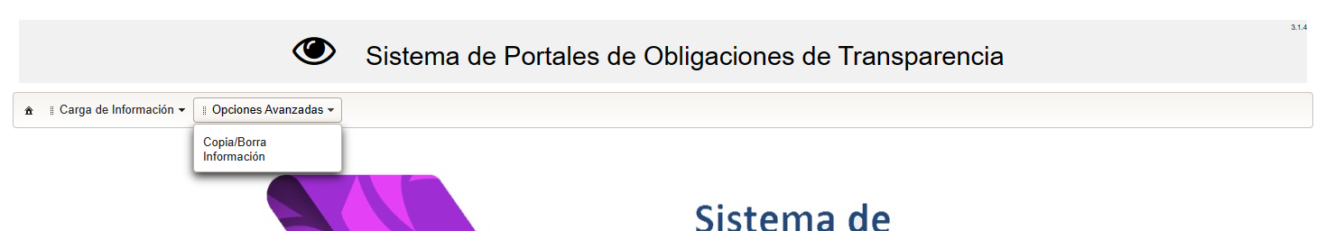
Procedimiento
Ingresar a la plataforma de transparencia en la url: https://www.plataformadetransparencia.org.mx
Capturar el usuario y contraseña para ingresar al SIPOT (perfil de Administrador de Sujeto Obligado o de Administrador de Unidad Administrativa).
En el menú se debe seleccionar la opción Opciones Avanzadas->Copia/Borra información.

Slide 27

Procedimiento
Si el usuario que ingresó al SIPOT tiene el perfil de Administrador del Sujeto Obligado debe seleccionar: la Normatividad, la unidad administrativa y el usuario correspondiente. Si el usuario que ingreso al SIPOT tiene el perfil de Administrador de unidad administrativa, sólo deberá seleccionar la normatividad, el ejercicio y presionar el botón buscar.

Slide 28
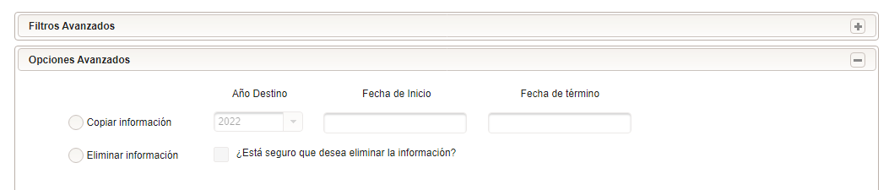
Procedimiento
En el listado de fracciones deberá seleccionar el formato del cual se desea eliminar la información.
En la parte central del navegador de internet se desplegará la pantalla en la que deberá presionar el botón [+] para expandir la ventana de filtros avanzados.

Slide 29
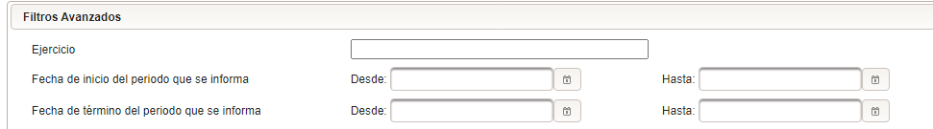
Procedimiento
La ventana de filtros avanzados mostrará todos los campos por los que podremos filtrar o acotar la información que se pretende eliminar o dar de baja. Como caso especial, todos los campos tipo fecha, incluyen dos casillas para poder filtrar por rango de fechas, es decir, desde la fecha inicial de búsqueda hasta la fecha final y se muestran de la siguiente forma:
Por ejemplo para eliminar la información del primer trimestre del ejercicio 2019 en el campo Fecha de inicio del periodo que se informa, debemos capturar dos fechas en las casillas “DESDE” y “HASTA”, es decir, DESDE el 01/01/2019 HASTA el 31/03/2019.
Sólo deberá capturar la Fecha de inicio del periodo que se informa, ya que no es necesario capturar la Fecha de término del periodo que se informa.

Slide 30
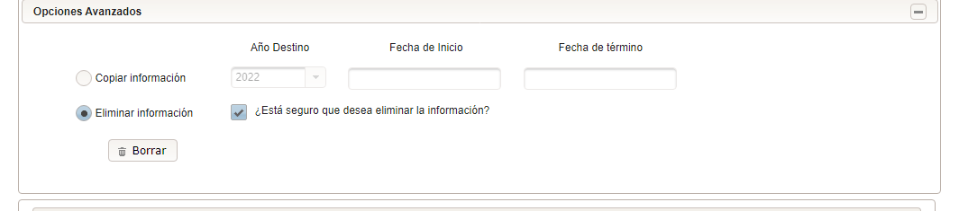
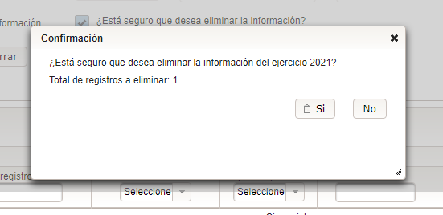
Procedimientos
Después de establecer los filtros, se deberá: A) Seleccionar la opción Eliminar Información; B) Seleccionar la casilla “¿Está seguro que desea eliminar la información?”; y, C) Presionar el botón “Borrar”
Al presionar el botón “Borrar” el sistema indicará, mediante una ventana flotante, el número de registros que cumplen con los filtros y que serán eliminados.
SI EL USUARIO NO COLOCA NINGÚN FILTRO, Y SELECCIONA BORRAR, SE ELIMINARÁ TODA LA IMFORMACIÓN. Por lo anterior se debe tener cuidado de no eliminar información de forma accidental.

Slide 31
Procedimiento
La operación quedará registrada en el panel de operaciones y cuando concluya el estatus cambiará a Terminado o sin afectación. Sin afectación ocurre cuando el sistema no detectó registros en la base de datos que cumplan la condición establecida en los filtros.

Slide 32
2.3 Eliminación mediante el menú “Administración de la información”.
Otra de las formas de eliminar la información después de tener un respaldo de esta, es a través del apartado de carga de información, seleccionando la opción de administración de la información.
IMPORTANTE: para las obligaciones en las que su periodo de conservación sea mayor a un año, aun así se haya seleccionado un ejercicio en especifico, el resultado de búsqueda de los registros obtendrá de todos los ejercicios anteriores al que se encuentra en curso, es por eso que se sugiere revisar la información y utilizar el apartado de filtros avanzados de ser necesario.

Slide 33
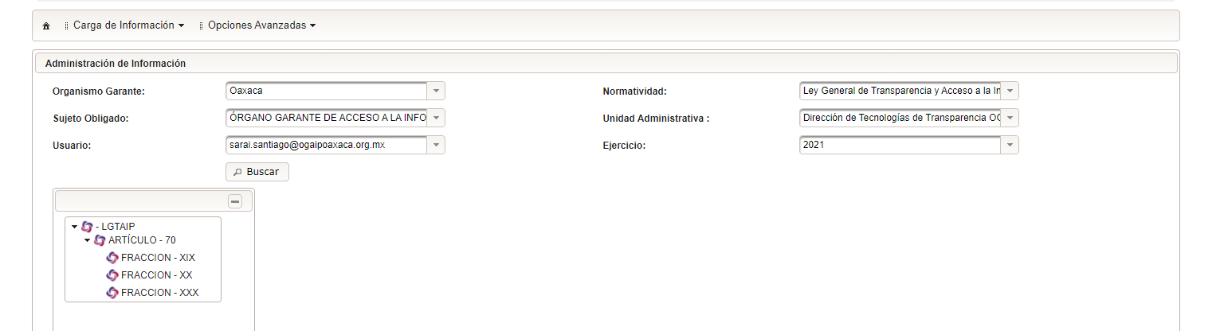
Si el usuario que ingresó al SIPOT tiene el perfil de Administrador del Sujeto Obligado debe seleccionar: la Normatividad, la unidad administrativa y el usuario correspondiente. Si el usuario que ingreso al SIPOT tiene el perfil de Administrador de unidad administrativa, sólo deberá seleccionar la normatividad y presionar el botón buscar.
En el listado de fracciones deberá seleccionar el formato del cual se desea eliminar la información.

Slide 34
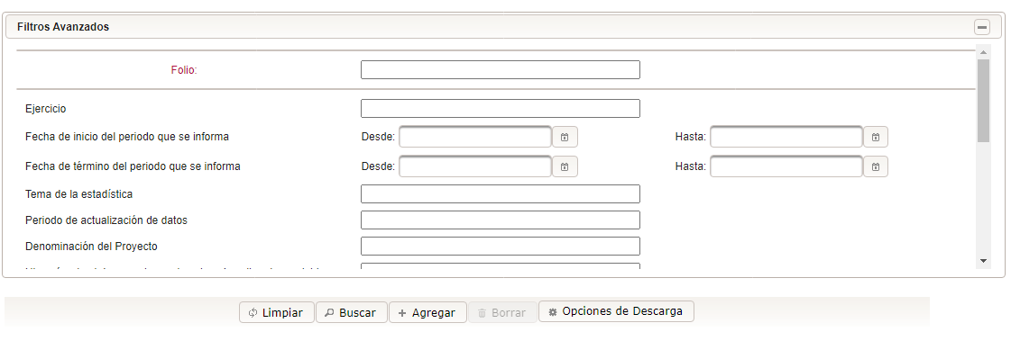
Procedimiento
En la parte central del navegador de internet se desplegará la pantalla en la que deberá presionar el botón [+] para expandir la ventana de filtros avanzados.
La ventana de filtros avanzados mostrará todos los campos por los que podremos filtrar o acotar la información que se pretende eliminar o dar de baja. Como caso especial, todos los campos tipo fecha, incluyen dos casillas para poder filtrar por rango de fechas, es decir, desde la fecha inicial de búsqueda hasta la fecha final y se muestran de la siguiente forma:

Slide 35

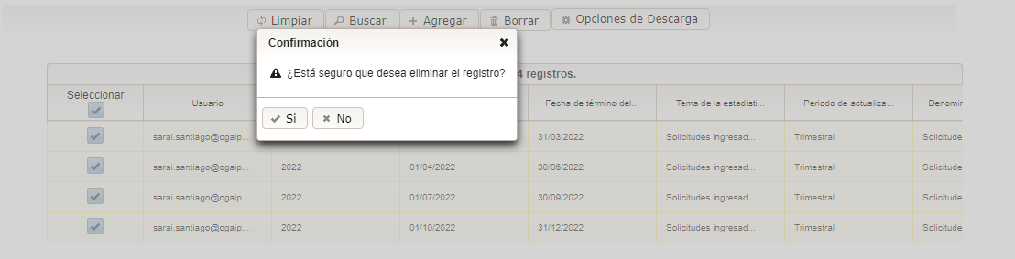
Procedimiento
Una vez que se realizó la búsqueda se seleccionaran los resultados deseados y se dará clic en el botón borrar, posterior a esto confirmar la acción para que la información se elimine correctamente.

Slide 36
Cualquier duda o comentario, ¡puedes comunicarte con nosotros!
Dirección de Tecnologías de Transparencia
Tel. 9515151190 ext. 217, 407 o 430.
tecnologias@ogaipoaxaca.org.mx
Febrero 2023

